Slide 1
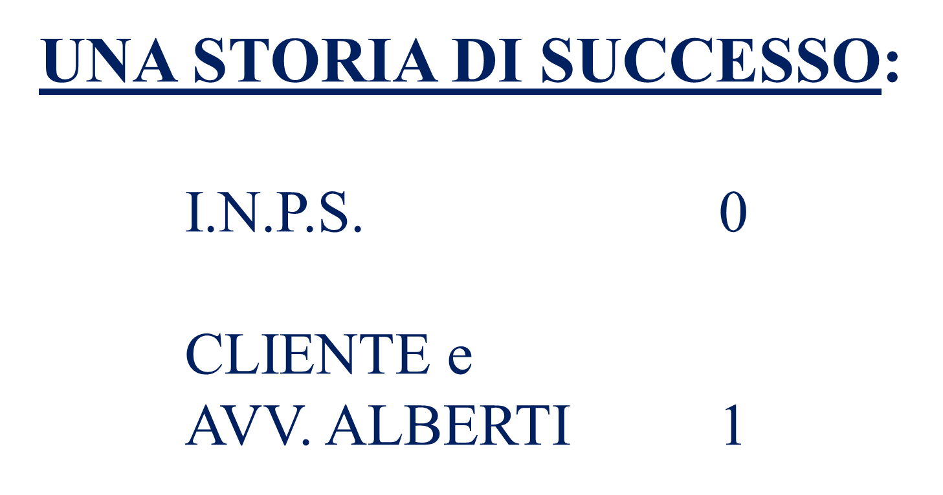

Slide 2
ILIL IL CASO IL
All’età di circa 40 anni, una giovane donna, all’esito di un intervento chirurgico alla schiena (sulla carta di routine), si vede irreversibilmente compromesso il midollo spinale, con conseguenti difficoltà a deambulare senza l’ausilio di stampelle.
Si manifestano poi ulteriori pesanti strascichi, quali difficoltà nella normale attività di minzione ed evacuazione, nella deglutizione di cibi solidi oltre ai costanti e forti dolori.

Slide 3
ILIL IL CASO IL
Nel 2021 le viene riconosciuta l’invalidità civile al 100%, con corresponsione da parte dell’Inps della relativa pensione nonché dell’indennità di accompagnamento, per non essere in grado di deambulare senza l’aiuto di un accompagnatore e svolgere in autonomia le ordinarie attività del quotidiano.

Slide 4


ILIL IL CASO IL
Nel 2023, in sede di revisione avanti la Commissione Medica presso l’Inps, a fronte di un quadro clinico sostanzialmente invariato rispetto a quello di due anni prima, se non evolutosi in peggio, l’Inps conferma l’invalidità civile al 100% ma nega l’indennità di accompagnamento alla donna, ritenendola idonea ad un collocamento mirato.

Slide 5

ILIL IL CASO IL
Ma non è tutto
L’Inps, che è una «macchina» lenta e farraginosa, da maggio a novembre 2023 continua ad erogare alla cliente pensione di invalidità e indennità di accompagnamento e solo nel novembre 2023 le comunica formalmente di aver percepito indebitamente negli ultimi 6 mesi l’indennità di accompagnamento, chiedendone la restituzione.

Slide 6
ILIL L’AZIONE IL
Il verbale sanitario «incriminato» deve essere impugnato nel termine perentorio di 6 mesi dalla notifica, altrimenti nulla più è possibile fare.
N.B. La cliente è nelle condizioni di rendersi conto che qualcosa va fatto a novembre 2023, a soli 20 giorni dalla scadenza del termine di 6 mesi per impugnare il verbale (!!!!)

Slide 7
ILIL L’AZIONE IL
L’impugnazione del verbale sanitario va fatta con ricorso per accertamento tecnico preventivo obbligatorio ex art. 445bis c.p.c. avanti il Giudice del Lavoro del luogo di residenza di colui che impugna e il rito è quello del lavoro.
Il Giudice del Lavoro nomina un Consulente Tecnico d’Ufficio, che visiterà la cliente per verificarne il quadro clinico e redigere una relazione peritale, dalla quale si potrà capire se la Commissione Medica presso l’Inps ha fatto bene oppure no.

Slide 8


ILIL IL RISULTATO IL
Il C.T.U. nominato dal Giudice, nella perizia depositata, ritiene:
si tratti di soggetto attualmente da ritenersi come invalida
con totale e permanente inabilità lavorativa 100%
con impossibilità di deambulare e di compiere in autonomia gli atti quotidiani della vita senza l’aiuto permanente di un accompagnatore
la situazione è da considerarsi stabilizzata dal momento della visita di revisione del maggio 2023 senza soluzione di continuità.

Slide 9
ILIL IL RISULTATO IL
L’Inps vi vede costretto ad aderire alla perizia, senza contestazione alcuna
Il Giudice recepisce nel proprio provvedimento il contenuto della perizia, accerta la sussistenza del requisito sanitario per l’erogazione dell’indennità di accompagnamento alla cliente, con tutti gli arretrati
Condanna l’Inps a rifondere alla cliente le spese di lite

Slide 10


